Slide 1
Compagnie Alpha
PROJET MINIER
Présenté par:
AZABI Khadija
BENJBBOUR Imane
BENMHAMED Chakib
ESSAKINE Ibrahim
LAMHAMDI Anouar
OUHAGUA Omar
Encadré par: Pr.EDDAHEBI

Slide 2
PLAN
01
Introduction
02
Processus Minier
03
04
Impact Environnemental
EIE & Evaluation

Slide 3
PLAN
05
Sécurité des employés
06
Prédiction des défiances
07
Application
08
Conclusion

Slide 4

01
Introduction
If you have genius, industry will improve it; if you have none, industry will supply its place.
1

Slide 5
L’INDUSTRIE MINIERE
Efficacité
Optimisation
Réduire l’impact Environmental
Elle cherche la performance.
Elle cherche l’optimisation.
2

Slide 6
DIGITALISATION
Développement
Supervision & Contrôle
Green IT
Diversité des outils
3

Slide 7
Digitalisation Minière
Digitalisation
Services digitaux
Secteur minier
Gain
Objectif désiré
4

Slide 8


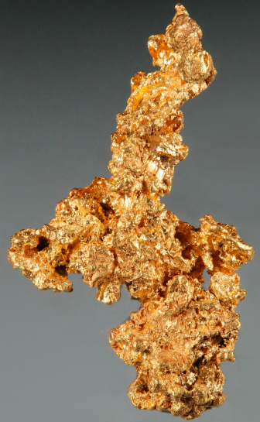
Présentation de Compagnie
compagnie minière Alpha a pour objectif:
Gestion Opérationnelle du personnel et processus.
Sécurité.
la gouvernance environnementale.
Alors, le facteur digital est très intéressant et nécessaire pour mieux répondre et satisfaire les besoins de la société.
5

Slide 9
02
Processus Minier

Slide 10
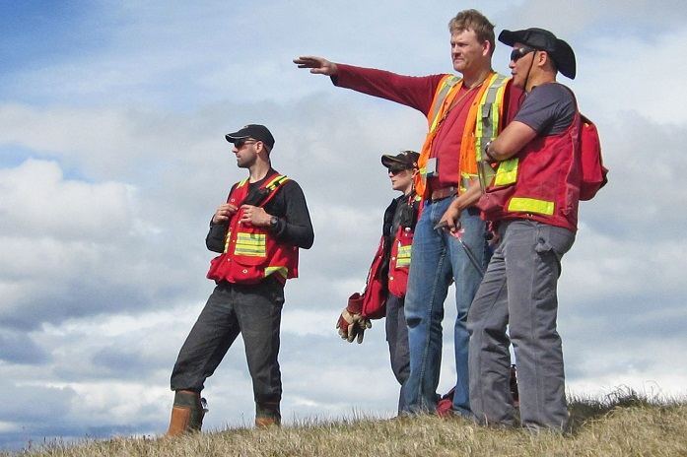
Prospection
La prospection est une discipline qui consiste à rechercher des minéraux, ou plus généralement des matières utiles, en utilisant des méthodes de surface
Elle est souvent associée à d'autres disciplines :
Cartographie
Géologique
Géophysique
Sismique
6

Slide 11
Reconnaissance régionale
géophysique
Software
sismique réflexion
GEOVIA SURPAC & Leapfrog mining
cartographie
télédétection
7

Slide 12
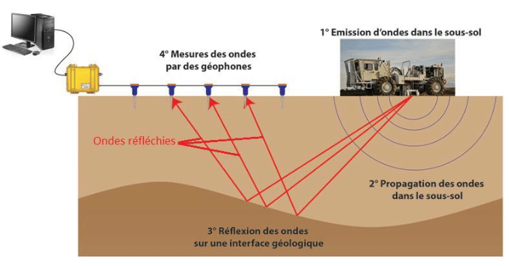
Sismique réflexion
8

Slide 13
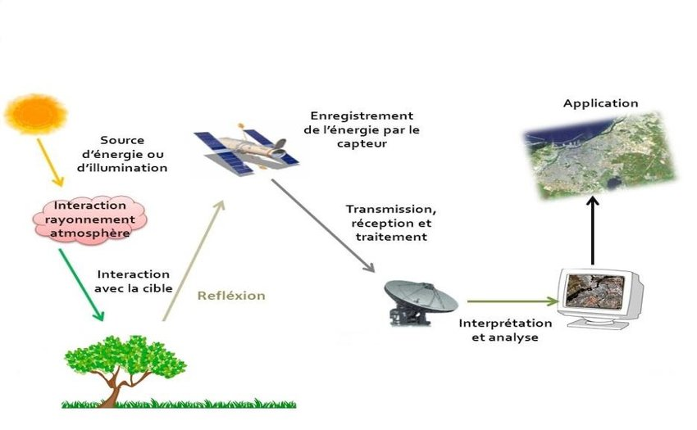
Télédétection
9

Slide 14
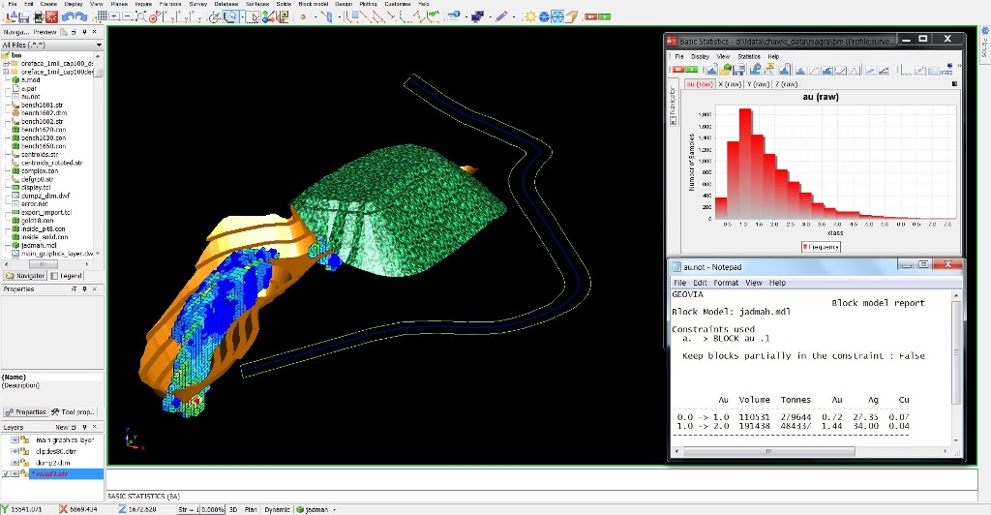
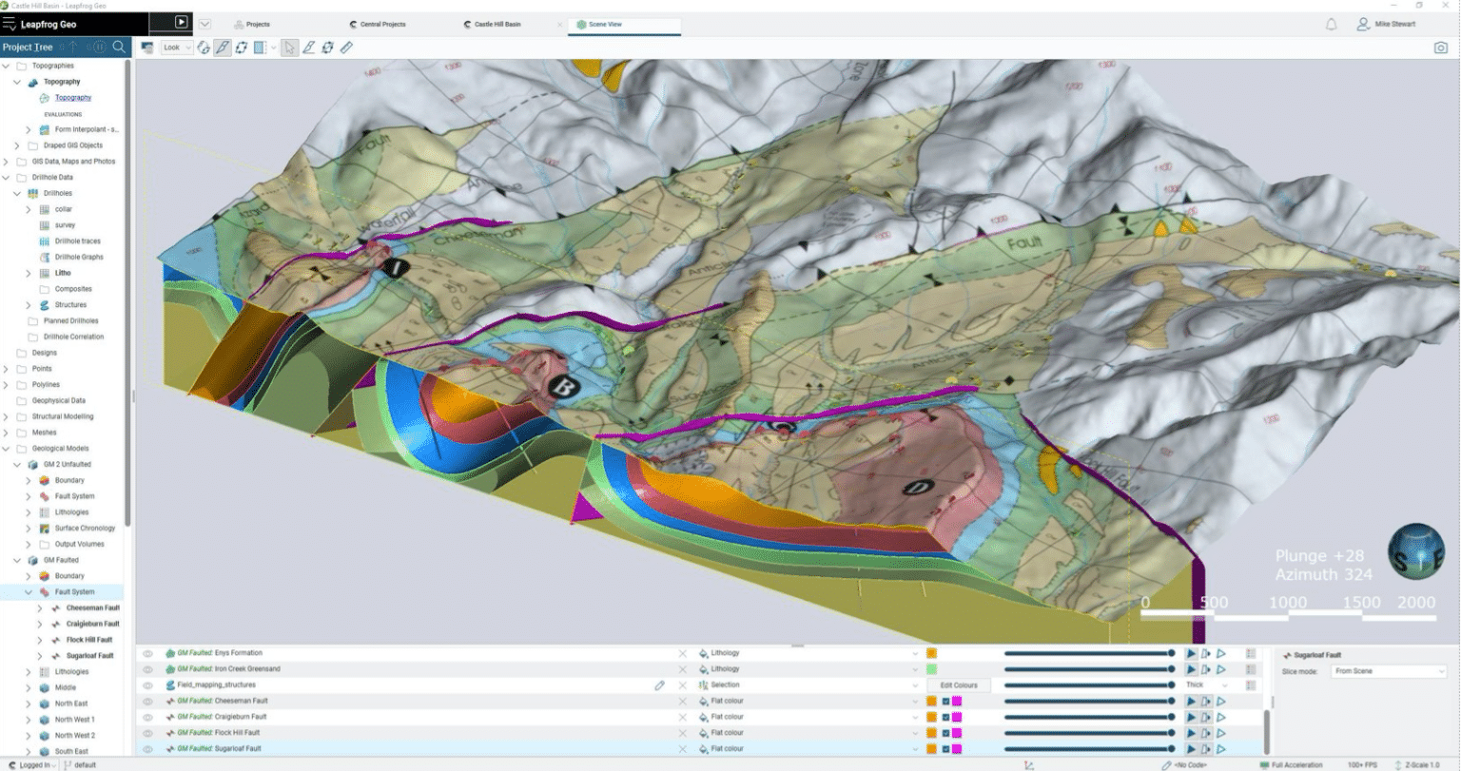
GEOVIA SURPAC & Leapfrog mining
10

Slide 15
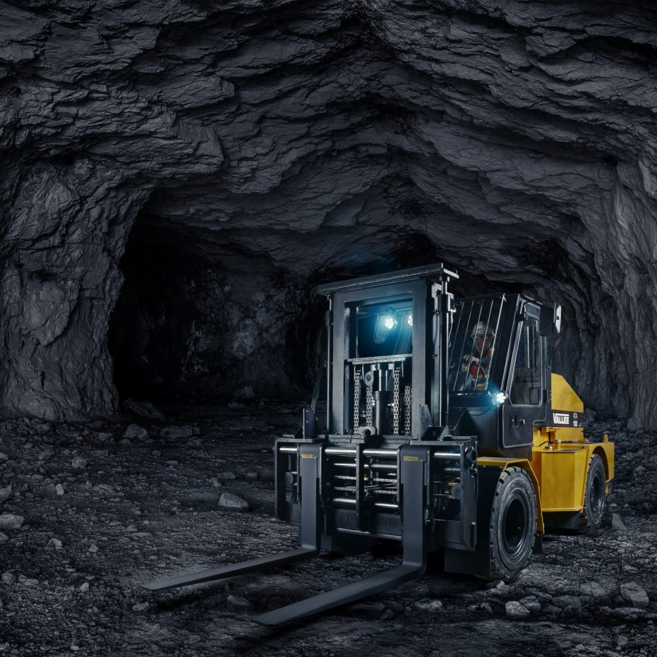
Exploitation
Est un procédé qui consiste a extraire de la terre des minerai précieux
On distingue entre trois type :
Exploitation a ciel ouvert
Exploitation des placers
Exploitation sous-terrain
10

Slide 16
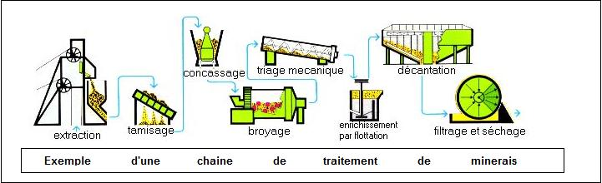
Enrichissement
C’est une chaine de traitement qui constitue par plusieurs étape
Concassage + Broyage
cellule flottation
Séparation (décanteur)
11

Slide 17
Réhabilitation et fermeture de site minier
l’exploitation minière active se termine, les installations minières et le site sont réhabilités et fermés, et parmi les objectifs des entreprises est de rendre la zone de l’activité minière stable le maximum possible
12

Slide 18
03
Impact Environnemental

Slide 19
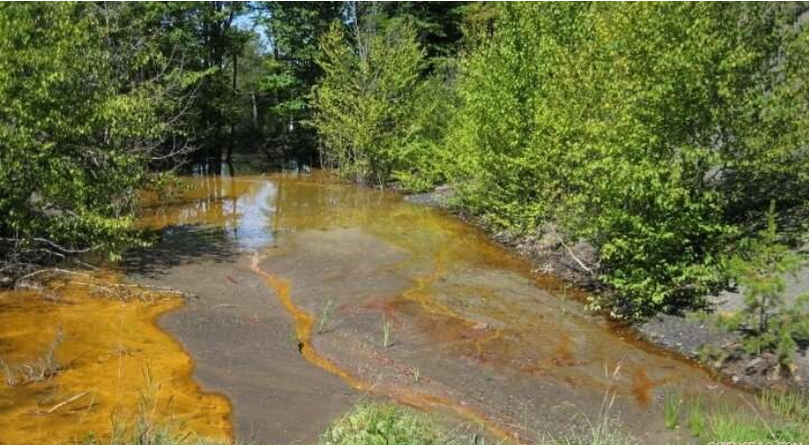
Le drainage d’acide minier
13

Slide 20
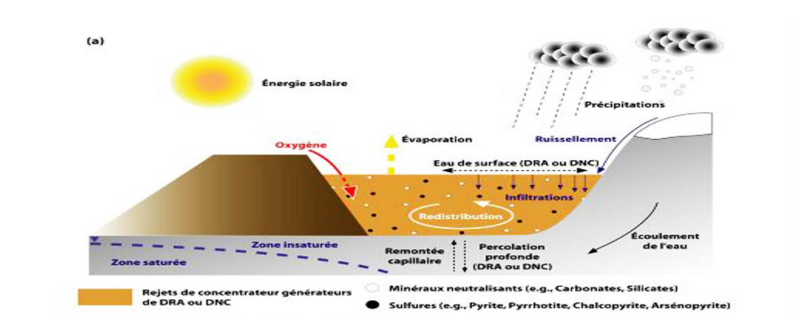
14

Slide 21
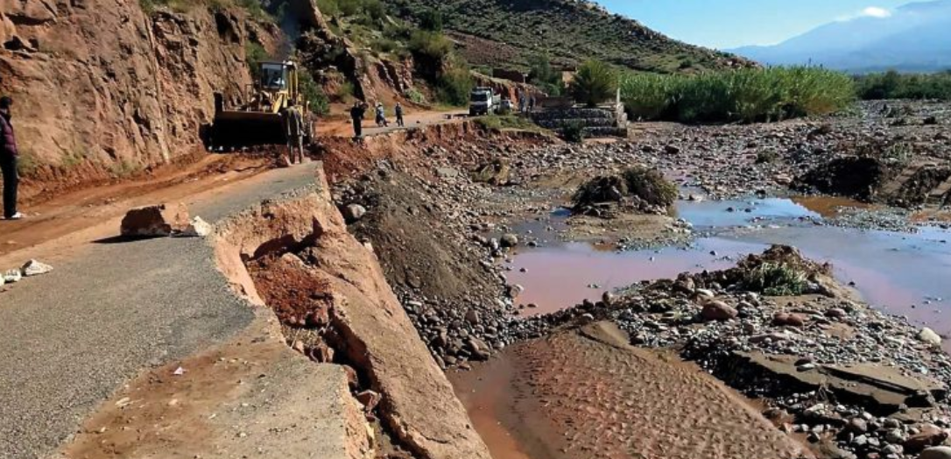
L’érosion des sols et des déchets miniers dans les eaux de surface
15

Slide 22
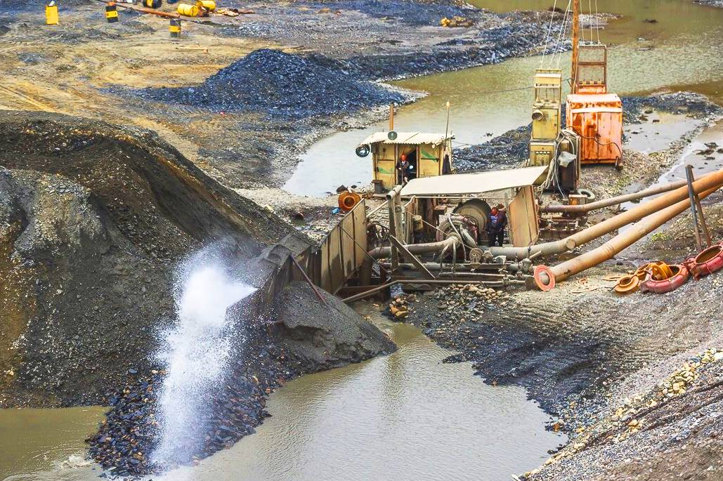
Impacts de l’exhaure des mines
16

Slide 23
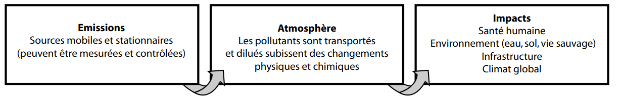
Impacts de projets miniers sur la qualité de l’air
17

Slide 24
04
EIE & Evaluation

Slide 25
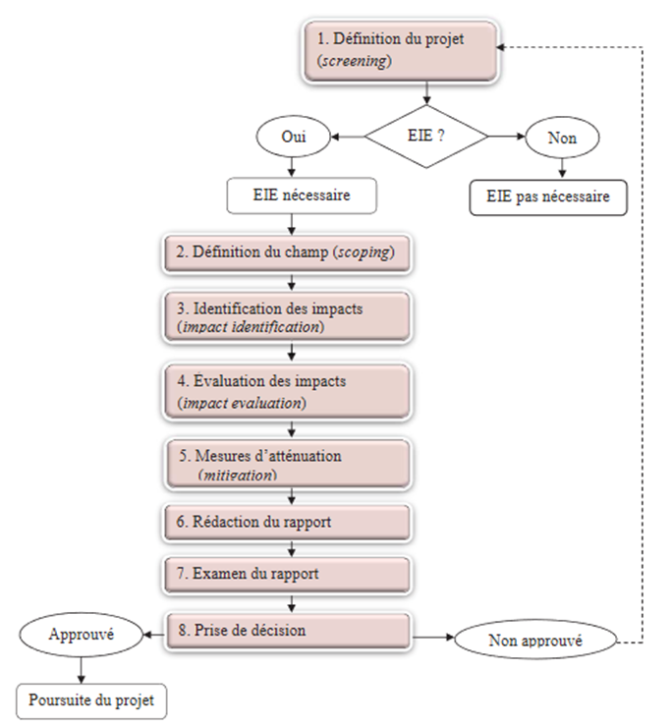
18

Slide 26
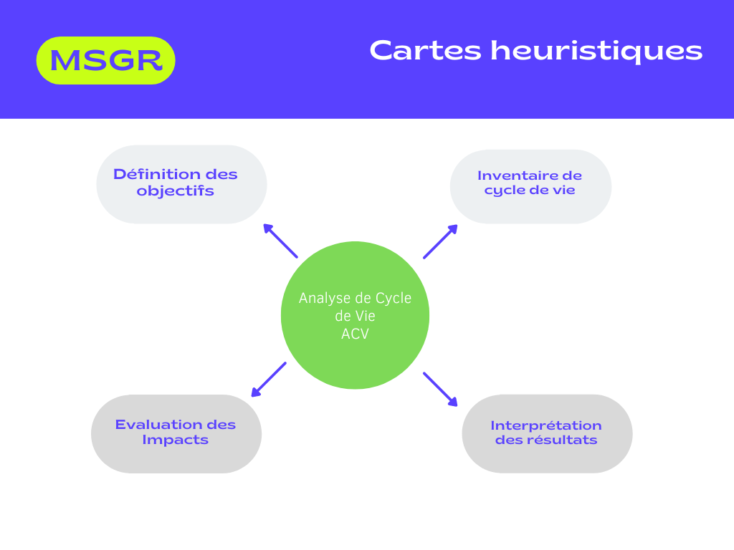
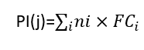
19

Slide 27
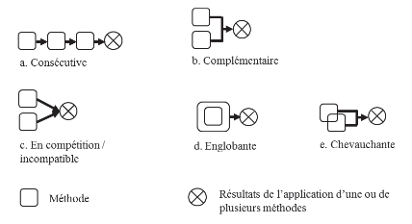
20

Slide 28
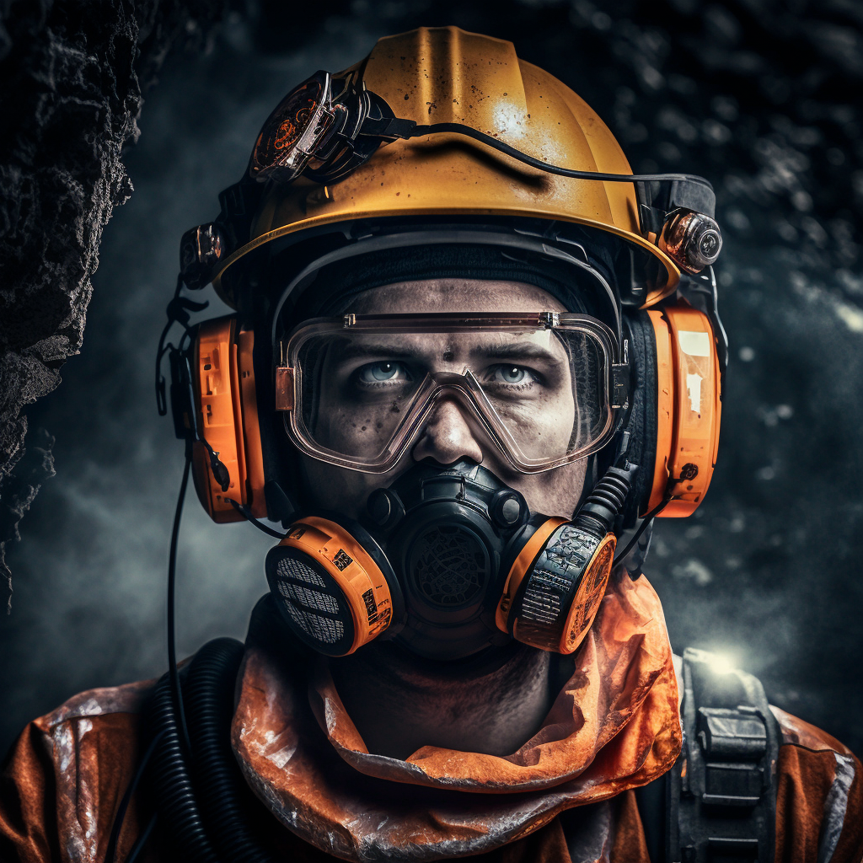
La sécurité des employées
04
Notes:
La sécurité des employés est cruciale dans l'industrie minière en raison des nombreux risques associés à l'exploitation des mines,
tels que les accidents d'équipement, les explosions, les incendies, les inondations et les éboulements,
pour améliorer la sécurité des employés en peut utiliser des technologies digitales modernes, peuvent fournir des informations en temps réel sur l'état des employés et leur environnement de travail.

Slide 29
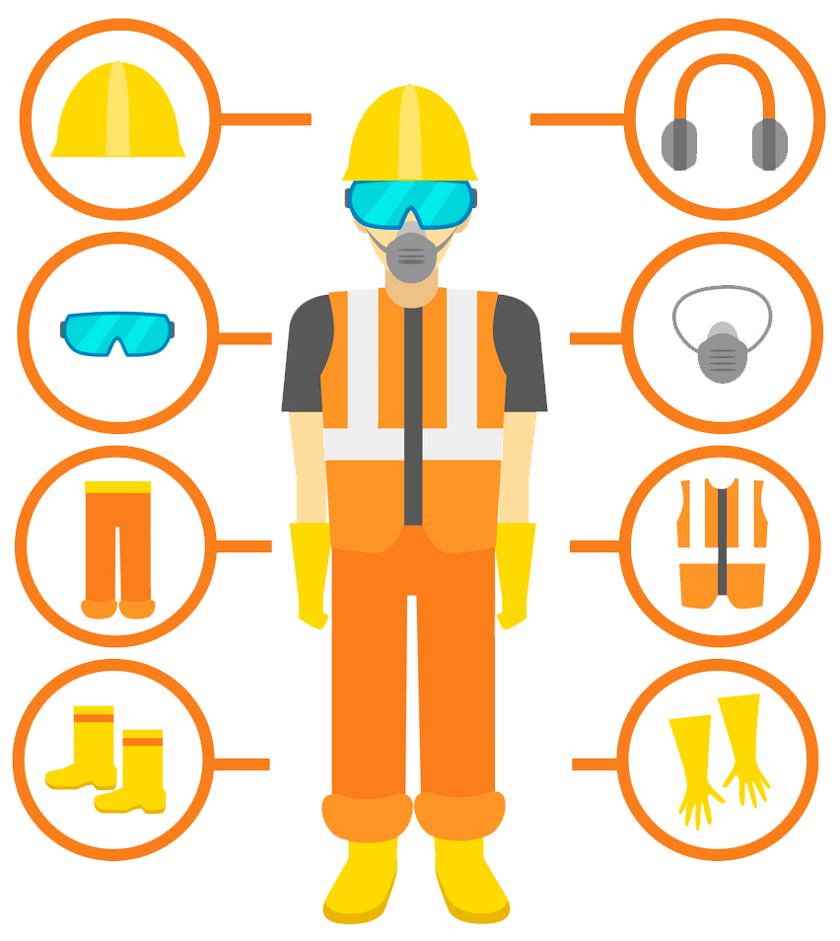
Équipement de protection individuelle (EPI)
21
Notes:
Les EPI ou bien L'équipement de protection individuelle

Slide 30
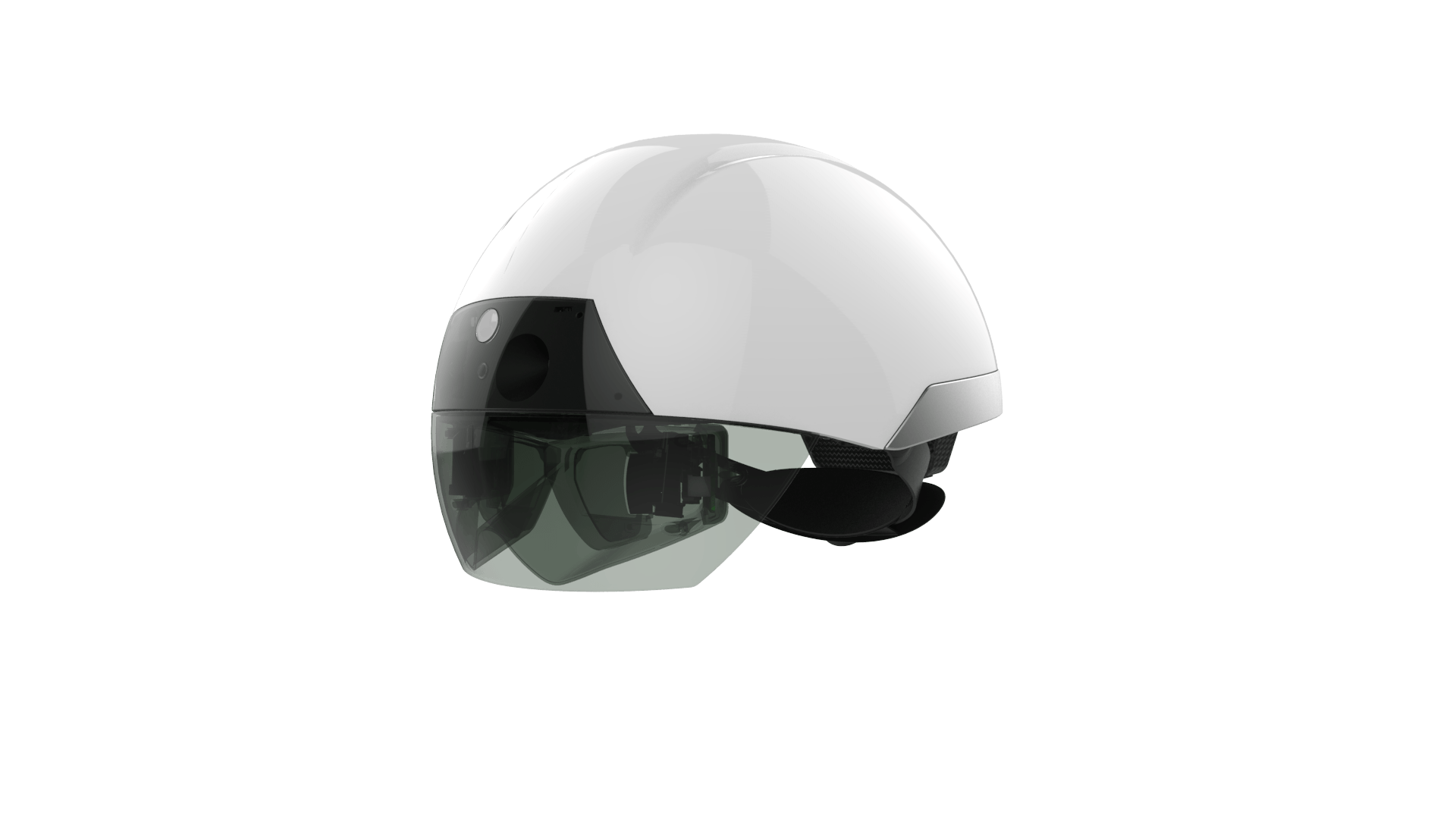
Les EPI digitaux
Casque intelligent
Transmettre ces informations en temps réel
Signes vitaux des employés
La fréquence cardiaque
Les niveaux des gaz
La respiration
22
Notes:
il peut inclure des dispositifs de suivi de la santé et de la sécurité ,des outils de communication et de localisation,
Premièrement on les Casques intelligents ,
Ces casques sont équipés de capteurs qui peuvent surveiller les signes vitaux des employés,
tels que la fréquence cardiaque et la respiration,
aussi il peut mesurer les niveaux des gaz dans l'environnement de travail,
Et finalement transmettre toutes ces informations en temps réel aux responsables de la sécurité.

Slide 31
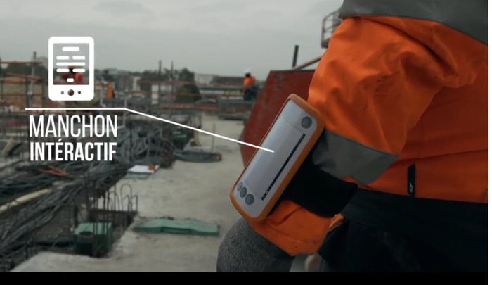
Les EPI digitaux
Vêtements de protection connectés
capteurs de surveillance
Envoyer immédiatement une alerte
détecter les chutes ou les accidents
23
Notes:
Deuxièmes on a les vêtements de protection connectés,
Ces vêtements peuvent être équipés de capteurs pour surveiller l'état des employés,
détecter les chutes ou les accidents
envoyer immédiatement une alerte aux responsables de la sécurité

Slide 32
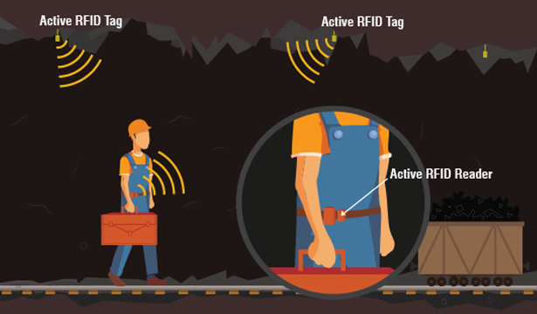
Les EPI digitaux
RFID Tags
localiser les employés
répondre rapidement en cas de situation d'urgence.
24
Notes:
Les systèmes de localisation par RFID (ou bien Radio Fréquence ID) peuvent être utilisés pour localiser les employés dans les mines,
ce qui permet aux responsables de la sécurité de répondre rapidement en cas de situation d'urgence.

Slide 33
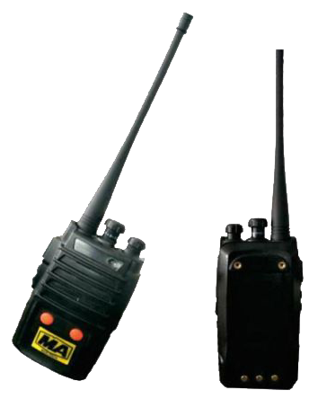
Les EPI digitaux
Les outils de communication
les radios
les téléphones mobiles
les tablettes
les uns avec les autres
les responsables de la sécurité
Contact
25
Notes:
On peut aussi utiliser des outils de communication connectés,
comme les radios, les téléphones mobiles ou les tablettes,
qui permettent aux employés de rester en contact les uns avec les autres, et avec les responsables de la sécurité.

Slide 34






Les EPI digitaux
26
Notes:
Il est important de noter que
Les EPI digitaux peuvent nécessiter une maintenance régulière
et une bonne formation pour les employés
afin de s'assurer le leur bon fonctionnement et leur utilisation appropriée.

Slide 35
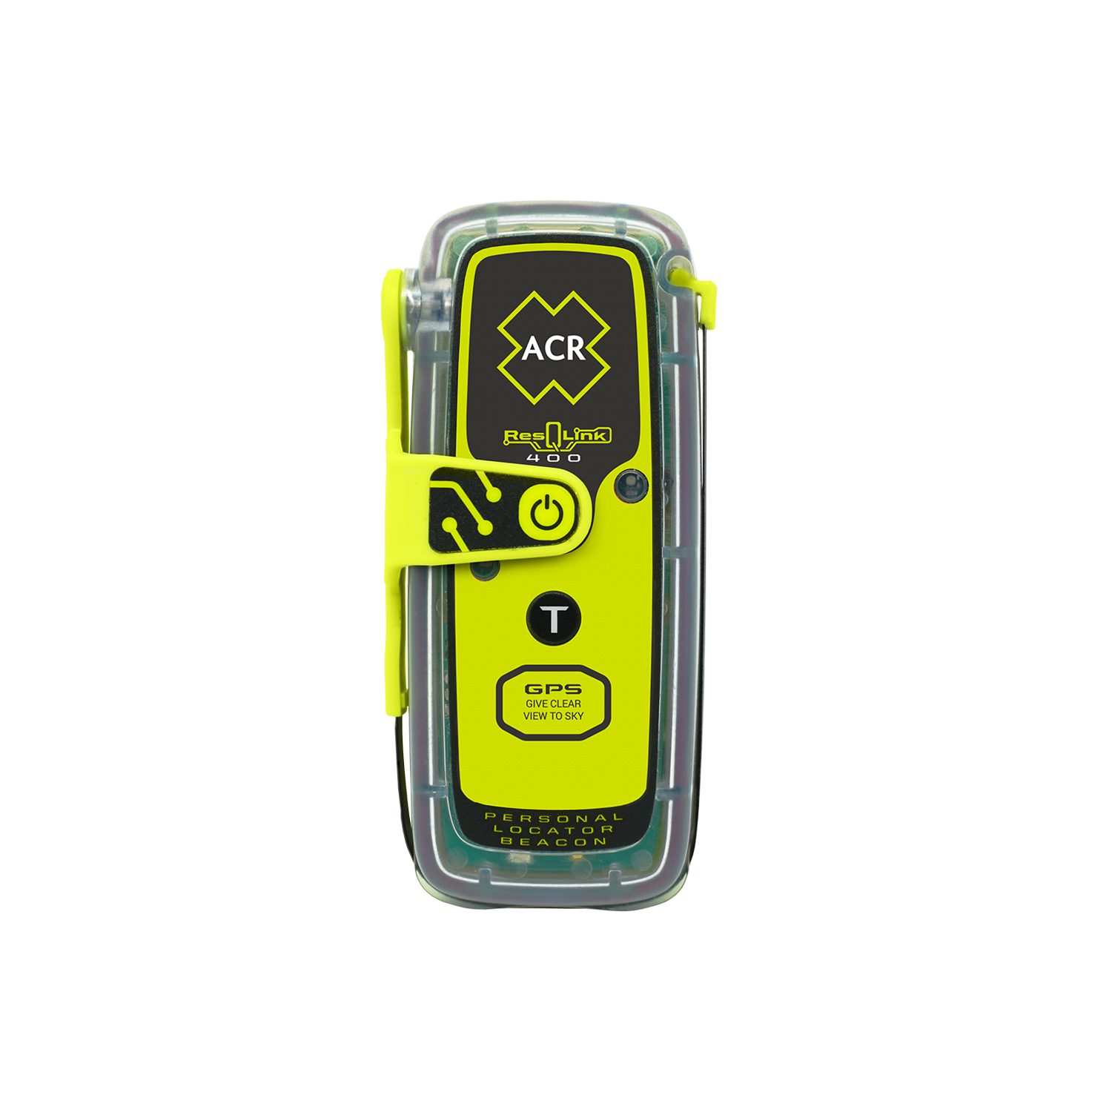
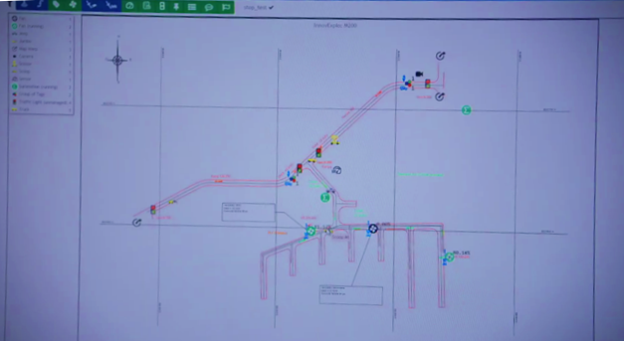
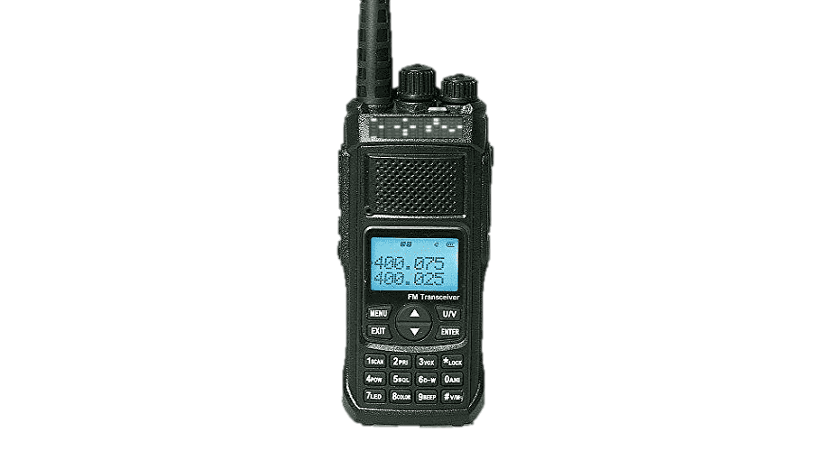

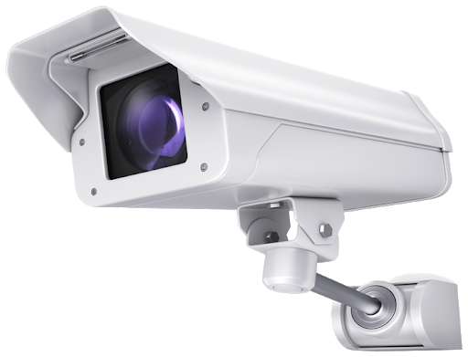
Système de suivi des employés
Des balises GPS
la position
Des radios à balayage de fréquence
Des réseaux locaux de capteurs
le mouvement des employés
Des caméras de surveillance
27
Notes:
On peut aussi utiliser un system de suivi des employées par exemple ici on a system créé par le group imagina, dédier a la localisation des employées dans les tunnels,
Ce système peut utiliser des technologies telles que :
des balises GPS, des radios à balayage de fréquence, des réseaux locaux de capteurs ou des caméras de surveillance
pour suivre la position et le mouvement des employés sur le site

Slide 36




Système de suivi des employés
Identifier rapidement les employés qui sont en danger.
Faciliter l'envoi d'aide rapide en cas d'urgence.
Les équipes de secours de savoir où se trouvent exactement les employés.
Planifier les équipes de secours.
28
Notes:
Ce system peut aider à identifier rapidement les employés qui sont en danger .
Il peut également faciliter l'envoi d'aide rapide en cas d'urgence,
En permettant aux équipes de secours de savoir où se trouvent exactement les employés.
Aaussi ce system aider à planifier les équipes de secours.

Slide 37





Les systèmes de détection de dangers
Les systèmes de détection de gaz.
Les systèmes de détection de mouvements.
Les systèmes de détection de chaleur et de fumée.
Les systèmes de surveillance vidéo.
29
Notes:
1° Les systemes de detection de gaz qui peuvent détecter les niveaux de gaz dangereux comme :
le monoxyde de carbone, le dioxyde de souffre , le gaz naturel et le méthane.
2° il peut détecter les mouvements de terrain, les chutes de roche et les glissements de terrain , ce qui peut aider à identifier les zones dangereuses pour les employees

Slide 38
06
Prédiction des défiance

Slide 39
Maintenance
Prédictive
Corrective
Préventive
30

Slide 40
La prolongation de la durée de vie des équipements.
La Maintenance prédictive réduit le coût de la maintenance
La réduction du temps d'arrêt de production
La réduction du besoin de maintenance corrective
L’optimisation des horaires de maintenance.
31

Slide 41




Collection des données
Analyse de données
Prétraitement
Séparation des données
Evaluation de modèle
Trouver le bon modèle
Prédiction des pannes utilisant la machine learning
32

Slide 42
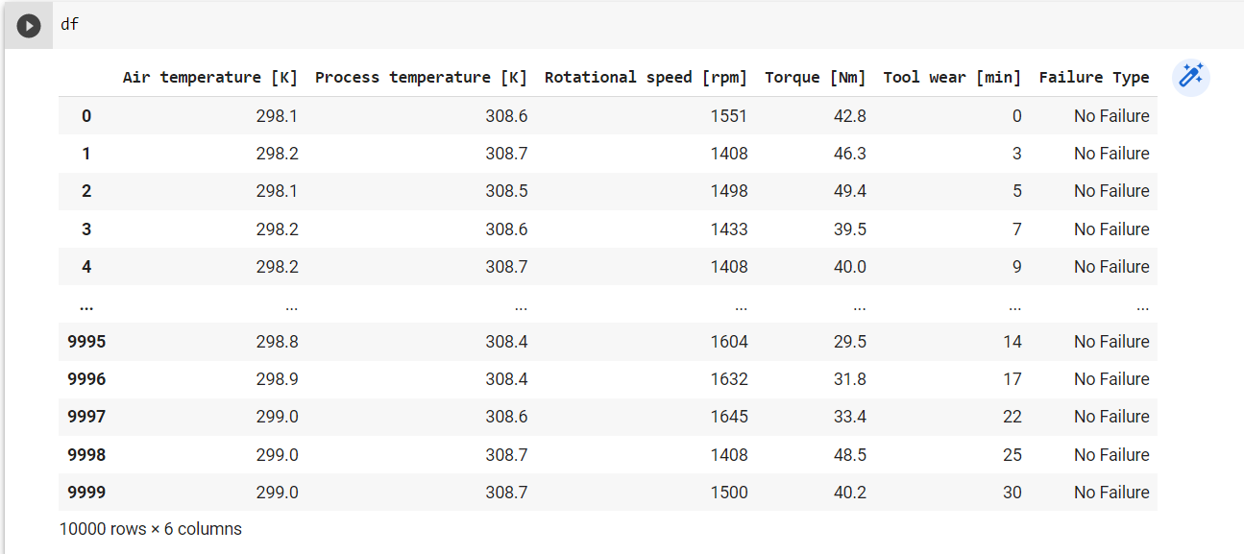
33

Slide 43
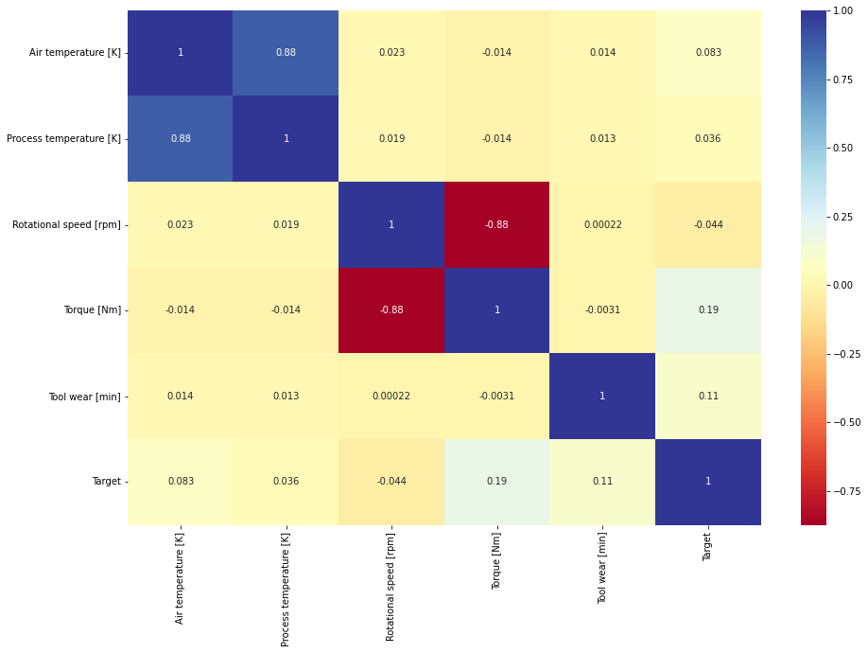
Analyse de corrélation
Score d’évaluation =93,94%
34

Slide 44
07
Application

Slide 45

Site Web de compagnie
35

Slide 46


Site Web de compagnie
36

Slide 47


Site Web de compagnie
37

Slide 48
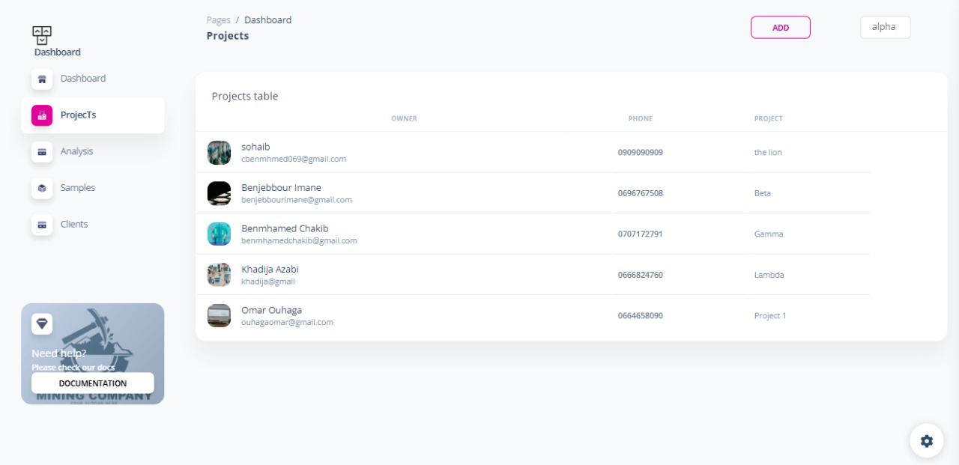

Site Web de compagnie
38

Slide 49
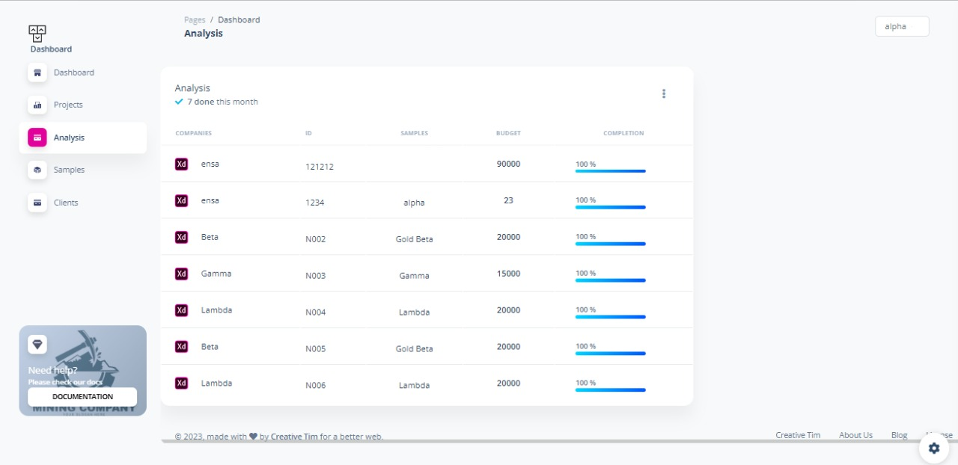
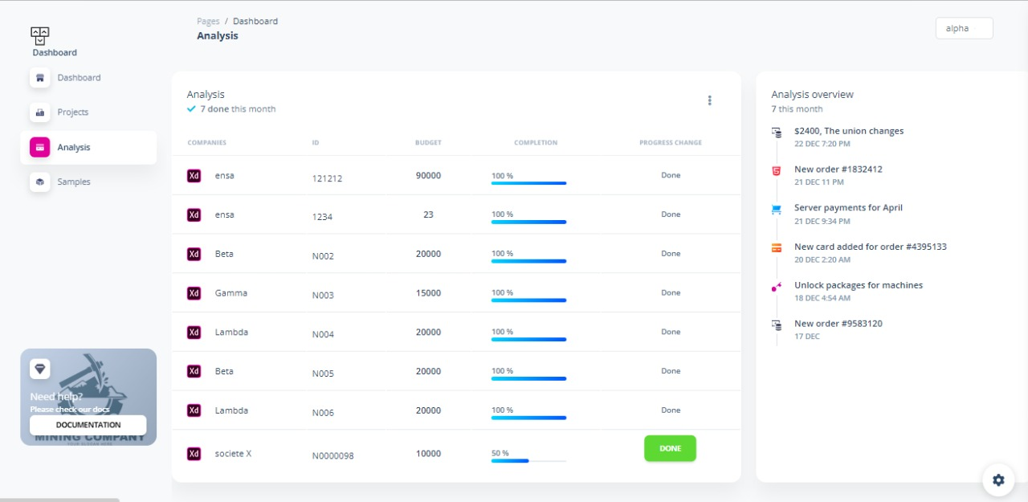
Site Web de compagnie
39

Slide 50
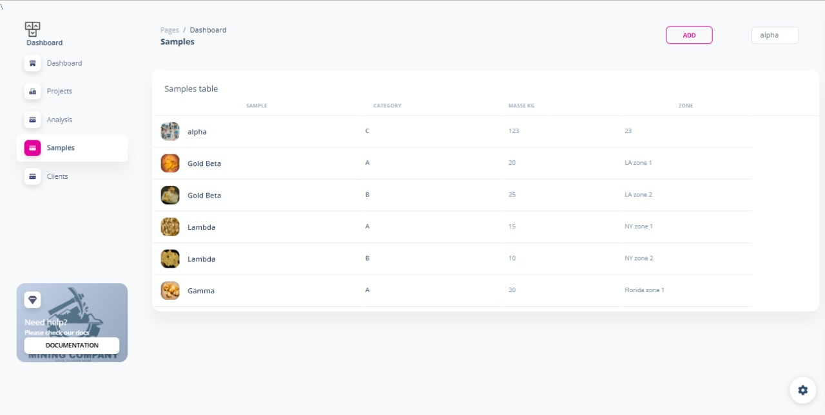
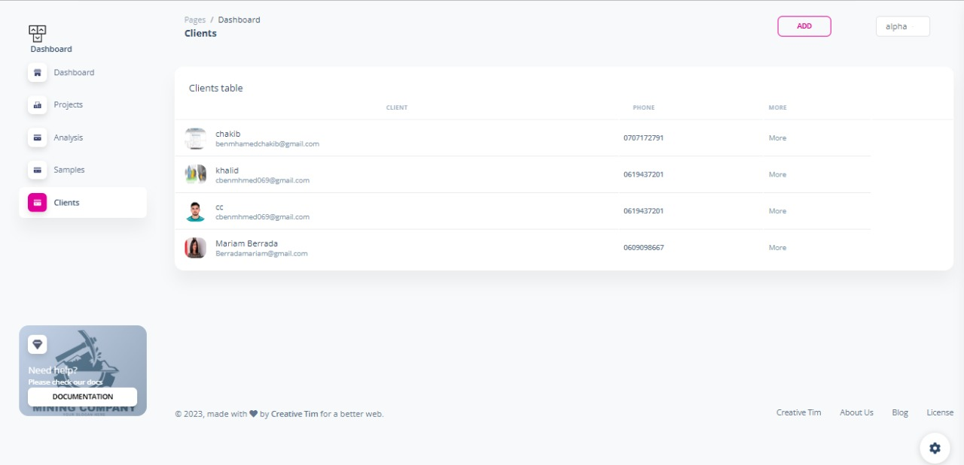
Site Web de compagnie
40

Slide 51
ERP Odoo
41

Slide 52
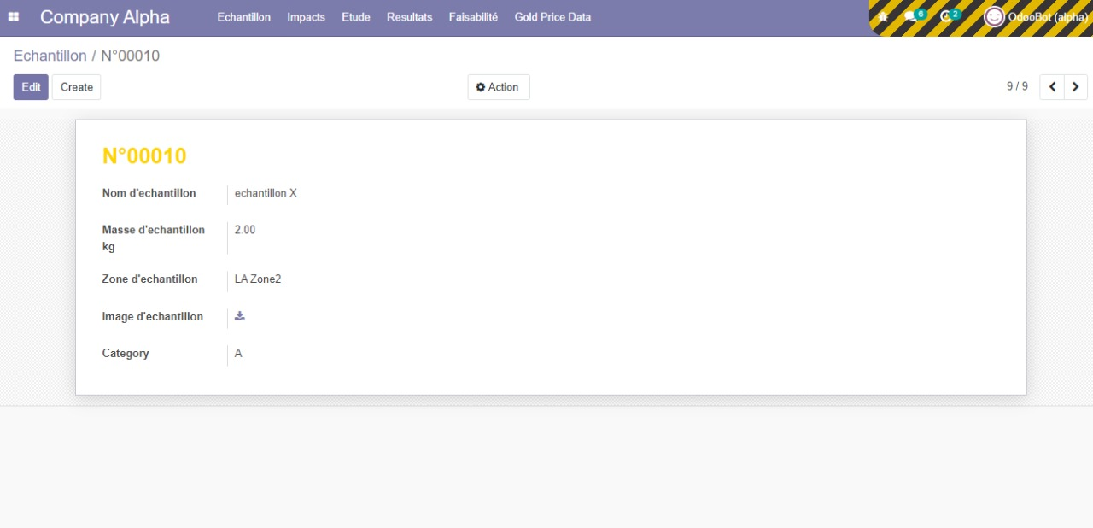

42

Slide 53
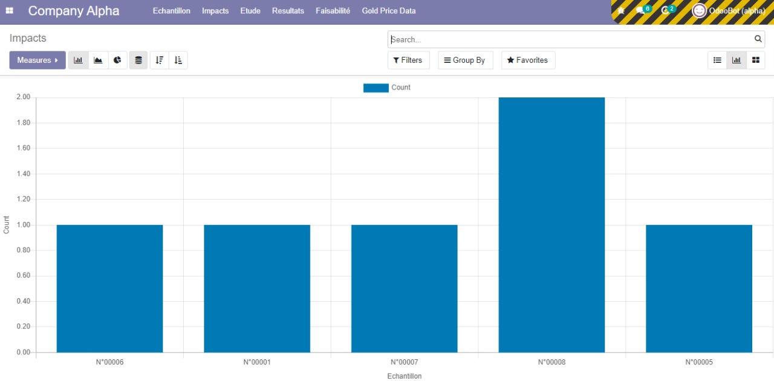
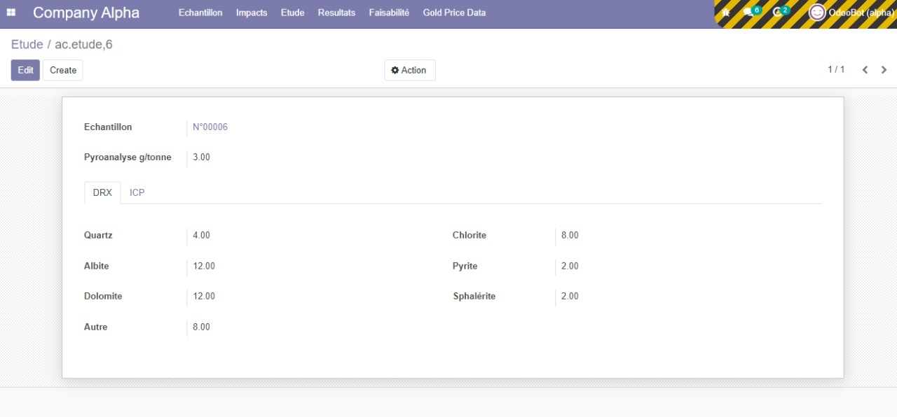
43

Slide 54
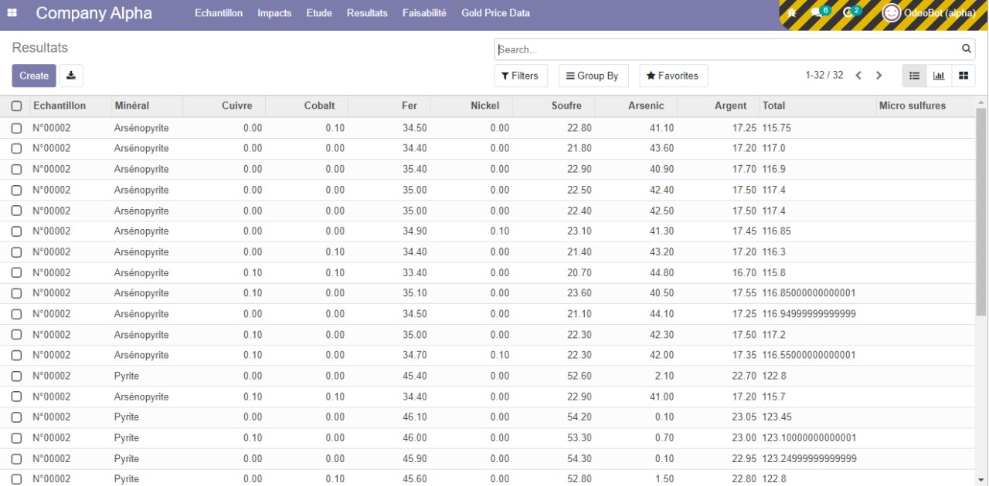
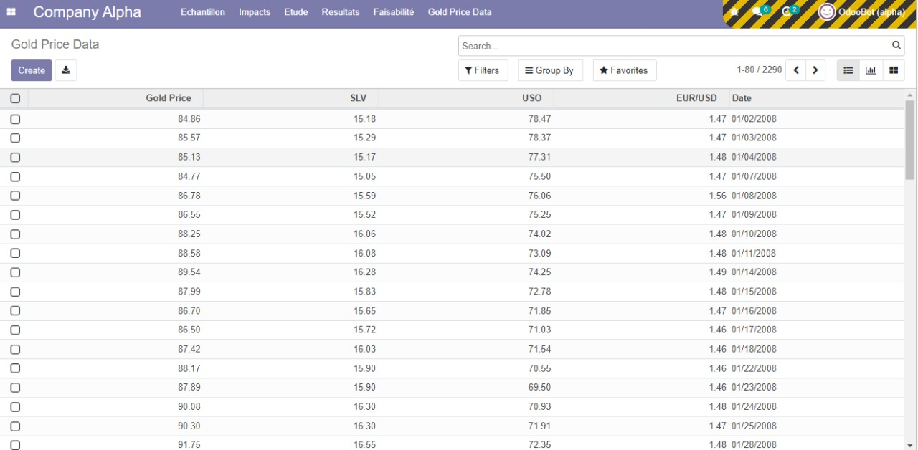
44

Slide 55
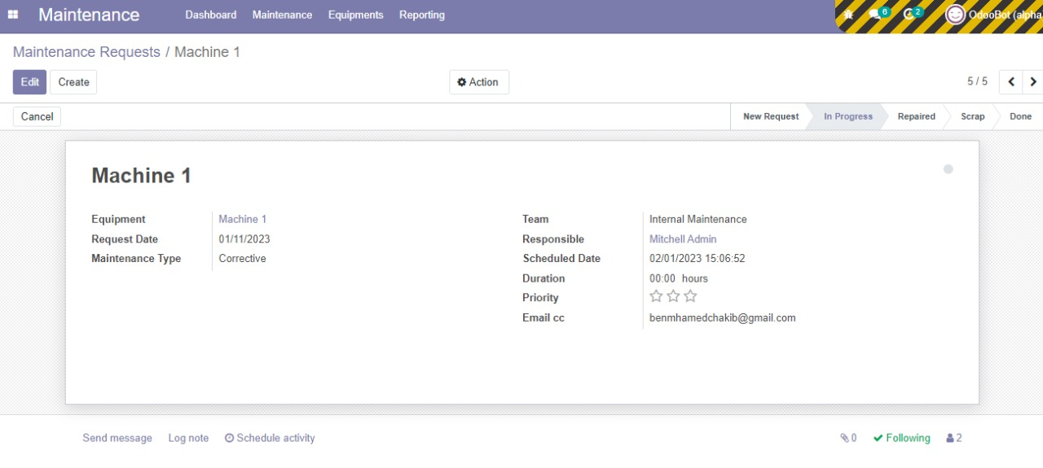
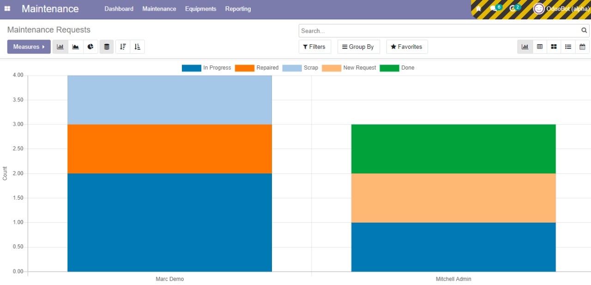
45

Slide 56
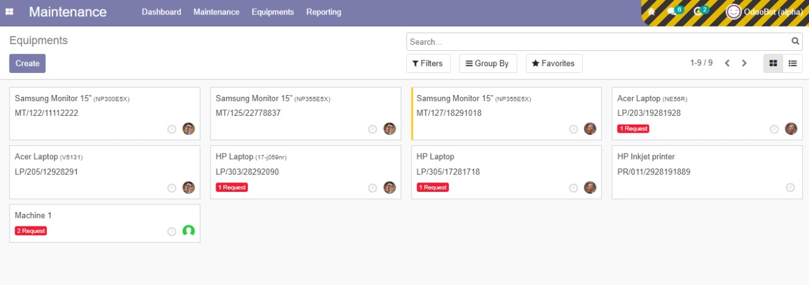
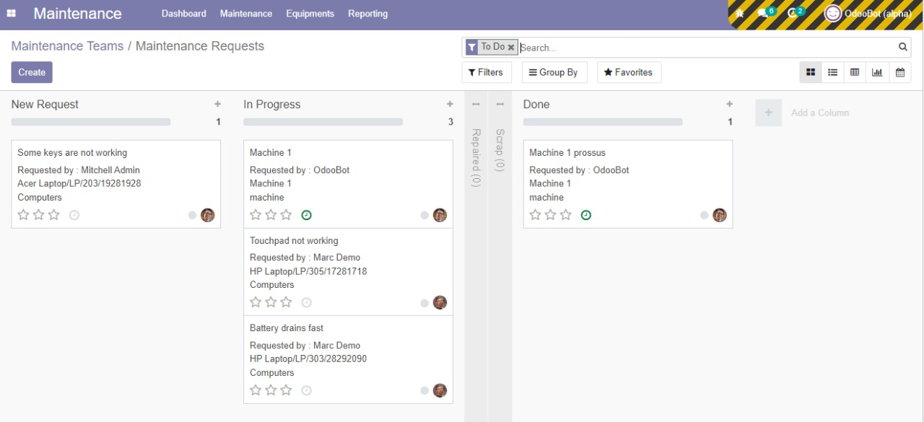
46

Slide 57
08
Conclusion

Slide 58
Merci pour votre attention
47
Notes:
1° Les systemes de detection de gaz qui peuvent détecter les niveaux de gaz dangereux comme :
le monoxyde de carbone, le dioxyde de souffre , le gaz naturel et le méthane.
2° il peut détecter les mouvements de terrain, les chutes de roche et les glissements de terrain , ce qui peut aider à identifier les zones dangereuses pour les employees

